Slide 1
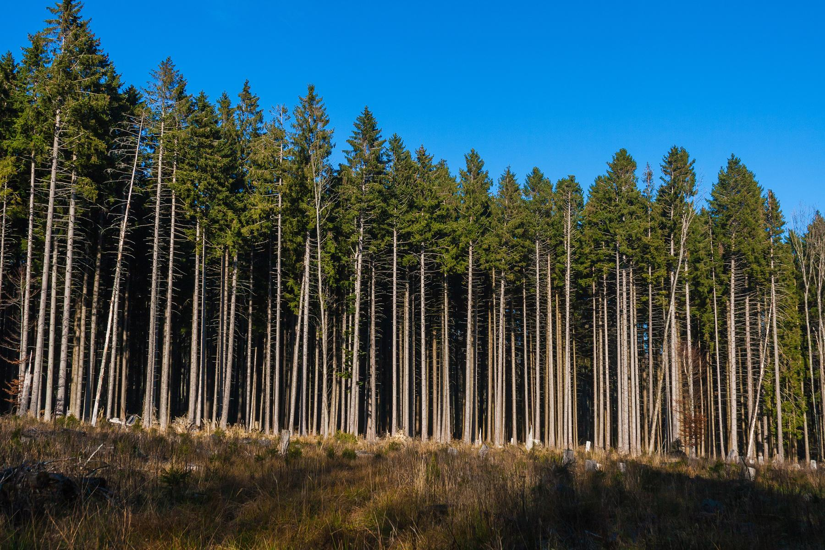

CHÀO MỪNG CÁC EM
ĐẾN VỚI BÀI HỌC NGÀY HÔM NAY!

Slide 2



kenhgiaovien
Bài giảng và giáo án này chỉ có duy nhất trên kenhgiaovien.com
Bất cứ nơi nào đăng bán lại đều là đánh cắp bản quyền và hưởng lợi bất chính trên công sức của giáo viên.
Vui lòng không tiếp tay cho hành vi xấu.
https://kenhgiaovien.com/
Zalo: 0386 168 725

Slide 3



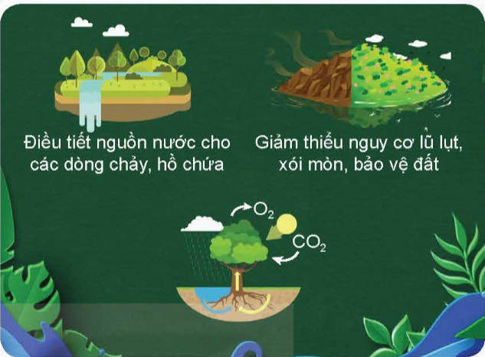
KHỞI ĐỘNG
Đóng vai theo nhóm đôi hỏi đáp về vai trò của lâm nghiệp trong đời sống:
Học sinh 1: Nêu tên một lĩnh vực trong đời sống.
Học sinh 2: Nêu vai trò của lâm nghiệp trong lĩnh vực đó.
Hình 1.1. Một số vai trò chung của lâm nghiệp

Slide 4
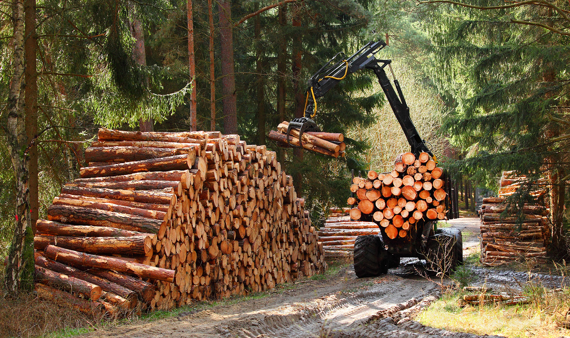
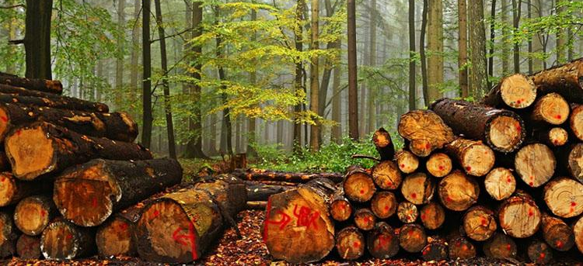
GỢI Ý
Công nghiệp
Cung cấp gỗ để phục vụ cho các hoạt động, nhu cầu tiêu dùng của xã hội.

Slide 5
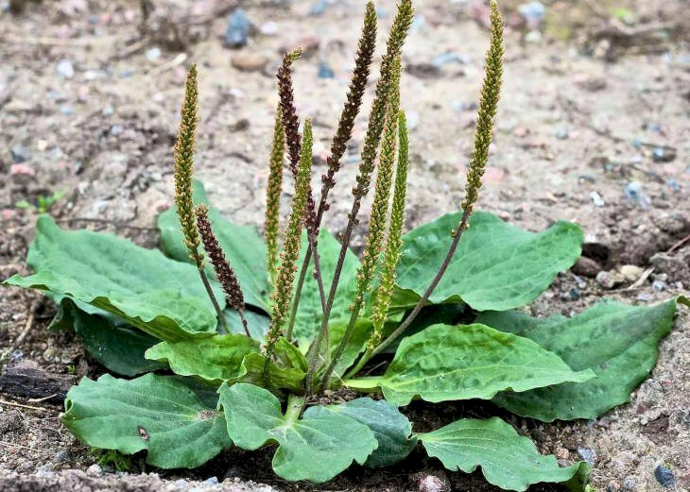
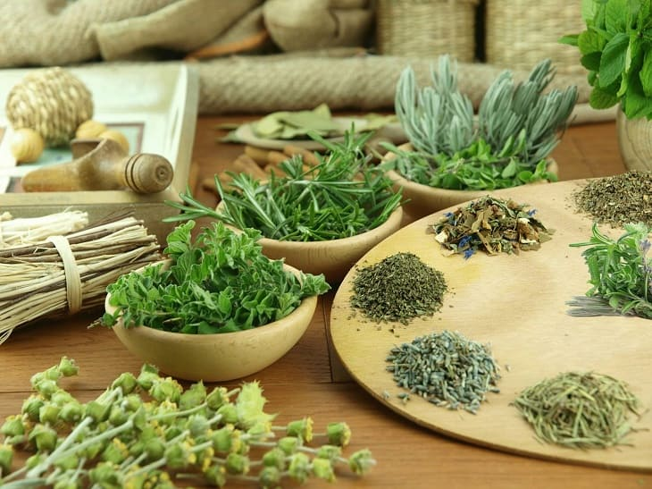
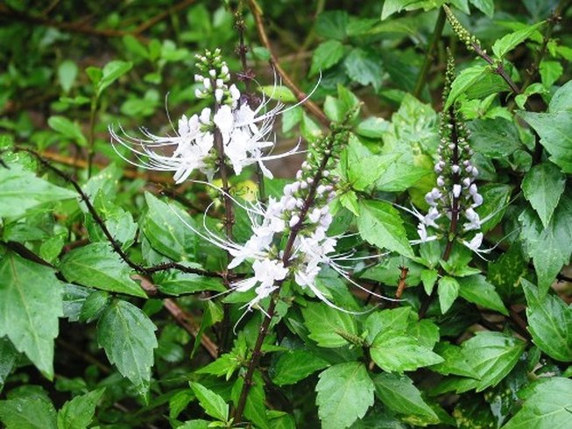
GỢI Ý
Dược phẩm
Cung cấp dược liệu quý phục vụ nhu cầu chữa bệnh và nâng cao sức khỏe cho con người.

Slide 6

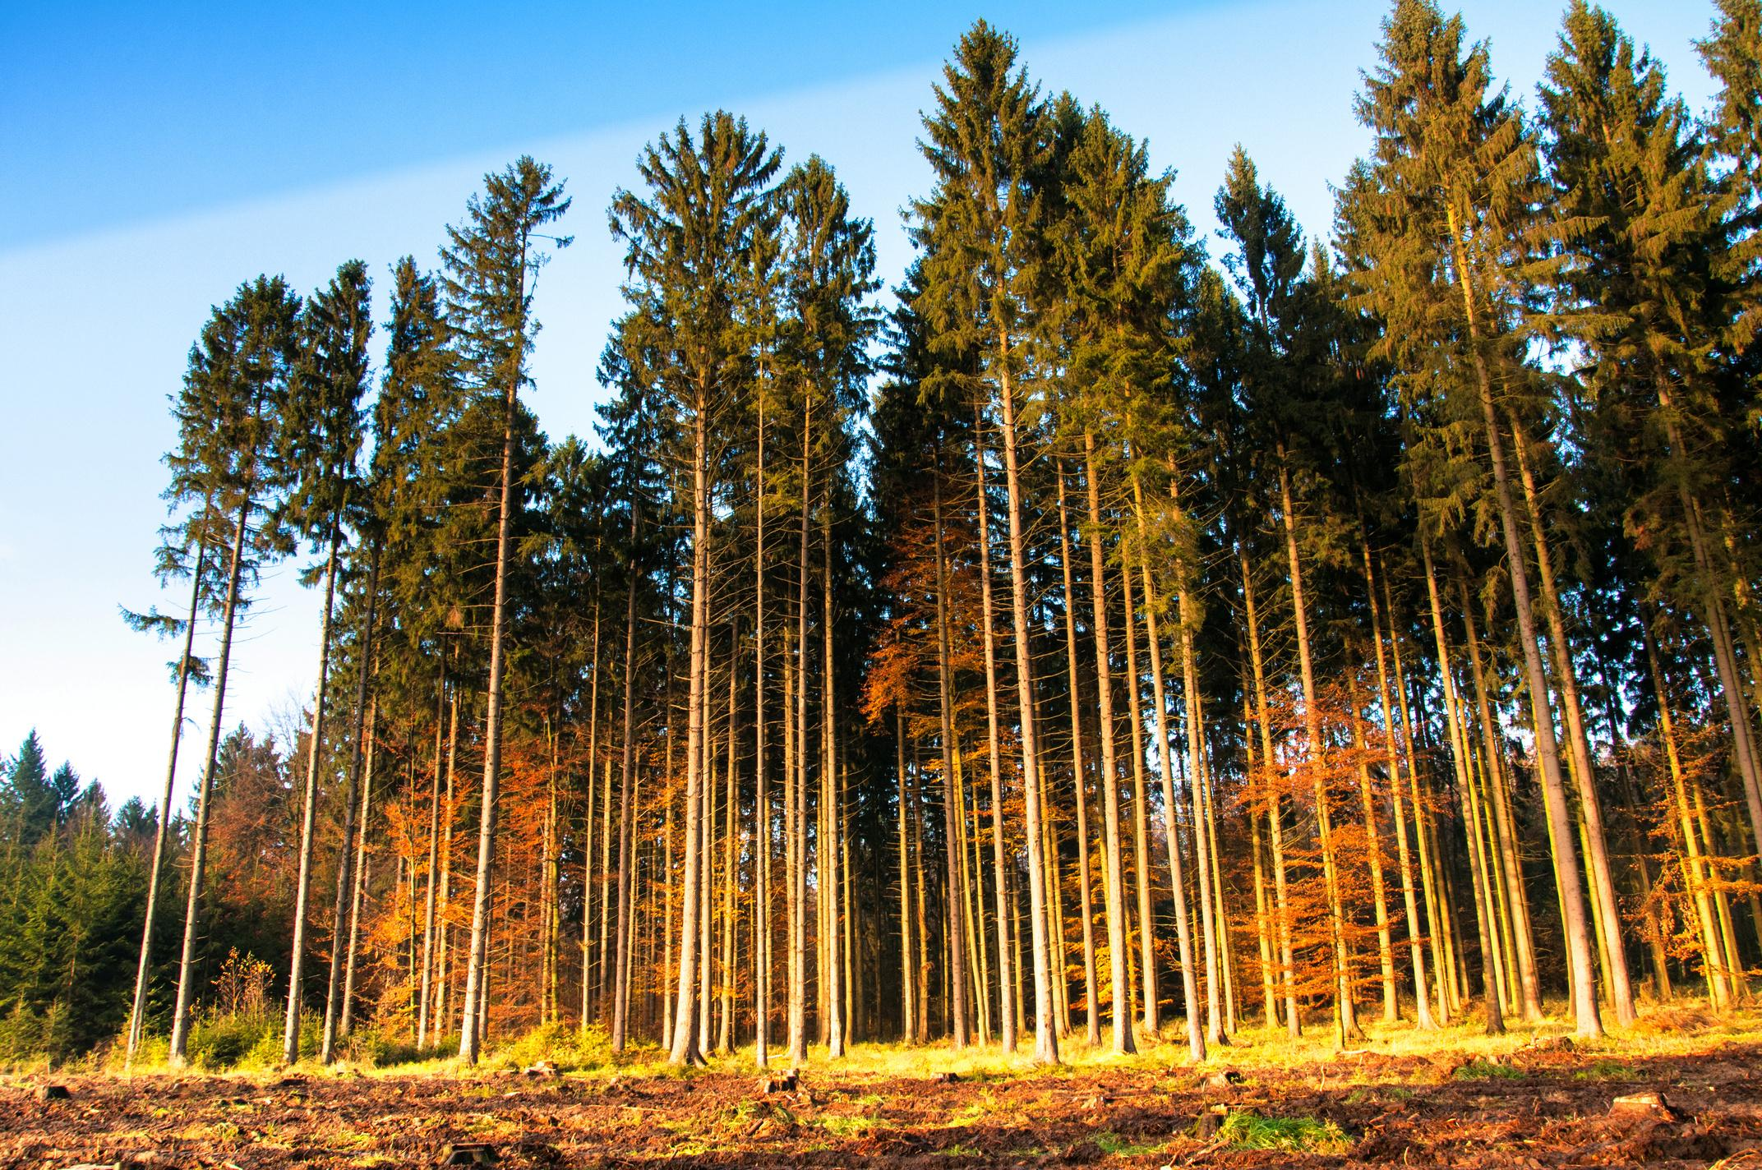
CHỦ ĐỀ 1.
GIỚI THIỆU CHUNG VỀ LÂM NGHIỆP
BÀI 1: VAI TRÒ VÀ TRIỂN VỌNG CỦA LÂM NGHIỆP

Slide 7
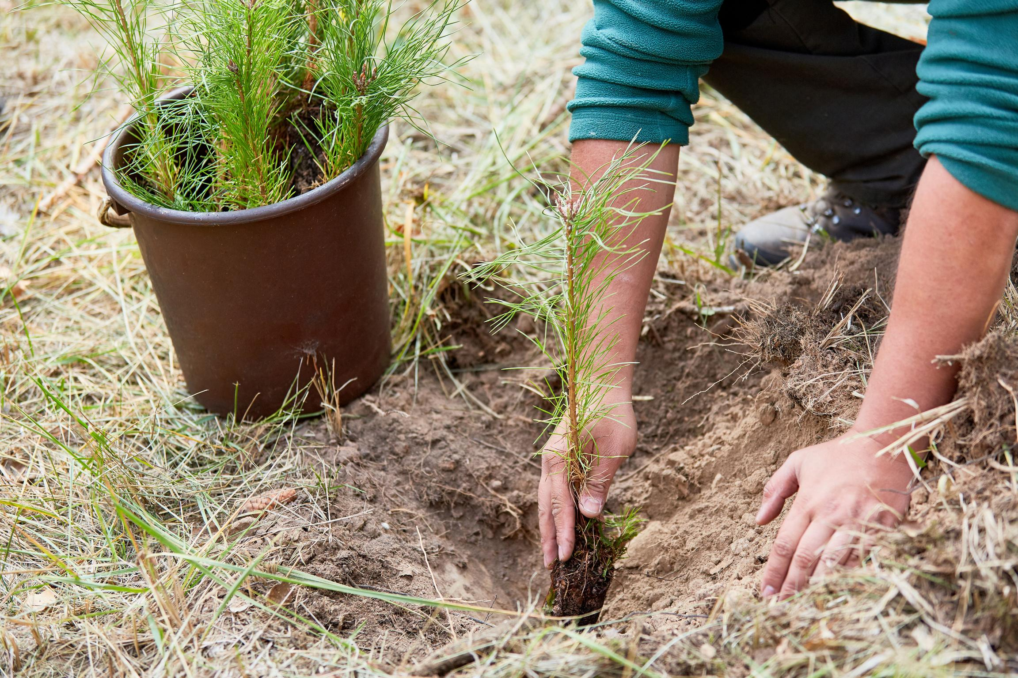

NỘI DUNG BÀI HỌC
I
Vai trò của lâm nghiệp
II
Triển vọng của lâm nghiệp
Đặc trưng cơ bản của sản xuất lâm nghiệp
III
IV
Yêu cầu đối với người lao động

Slide 8
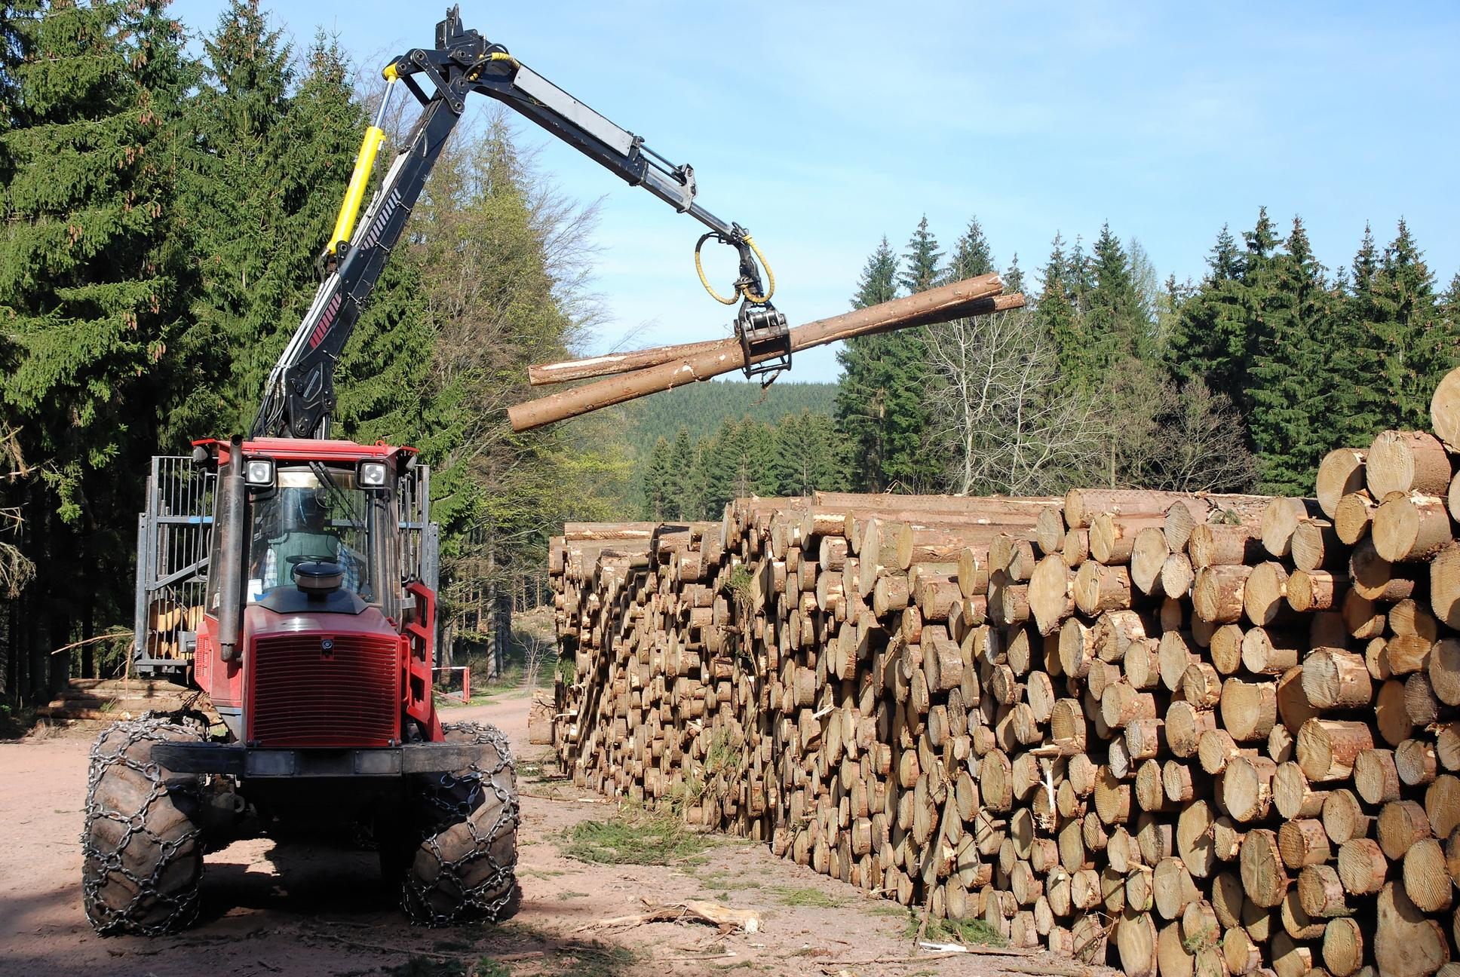

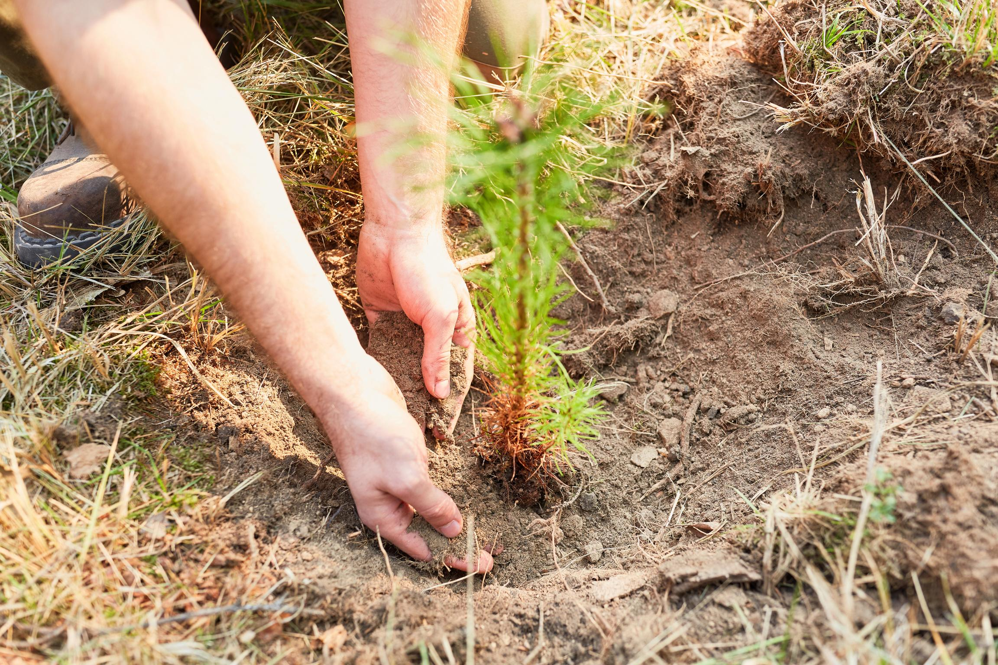
PHẦN I.
VAI TRÒ CỦA LÂM NGHIỆP
NEXT

Slide 9
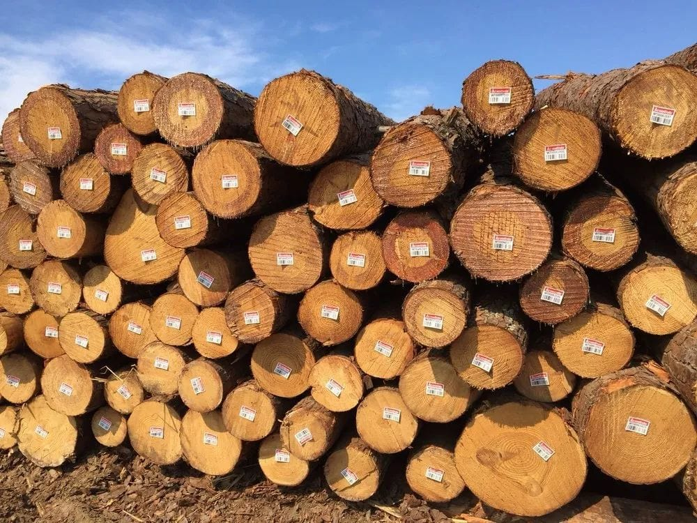
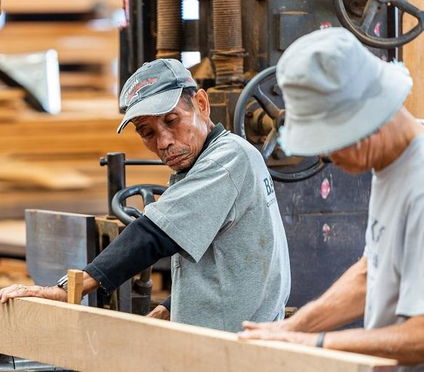
1. Vai trò đối với đời sống con người
Khai thác thông tin mục I.1 SGK tr.7 và trả lời câu hỏi: Nêu vai trò của lâm nghiệp đối với đời sống con người.

Slide 10
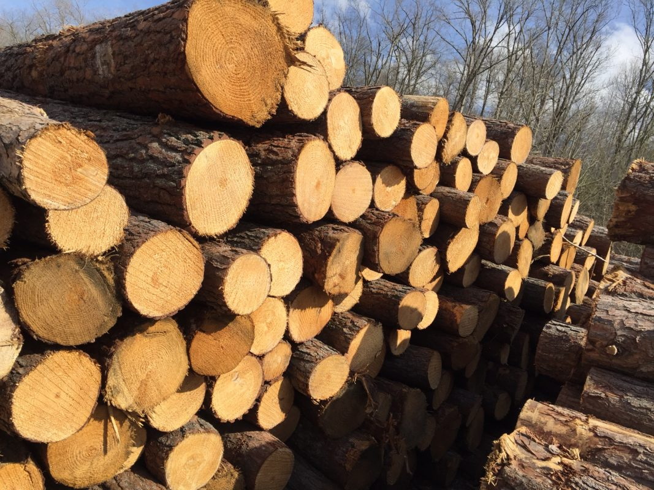

Cung cấp lâm sản
Cung cấp lâm sản, đặc sản cây công nghiệp phục vụ cho nhu cầu tiêu dùng và xuất khẩu.
Cung cấp nguyên liệu cho công nghiệp, nông nghiệp, xây dựng cơ bản.

Slide 11
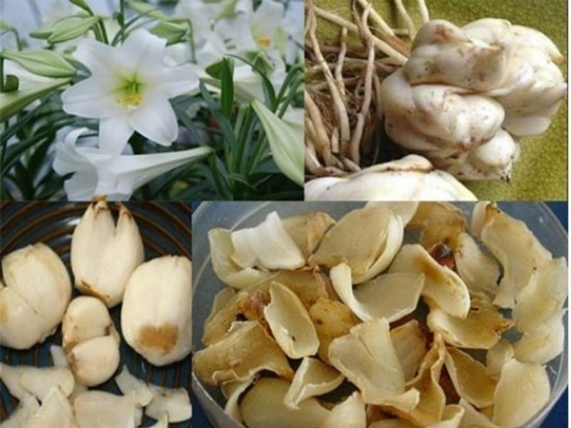

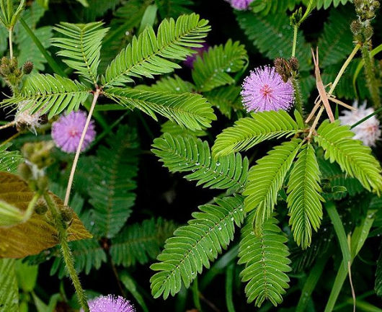
Cung cấp dược liệu
Cung cấp dược liệu quý phục vụ nhu cầu chữa bệnh và nâng cao sức khỏe cho con người.

Slide 12
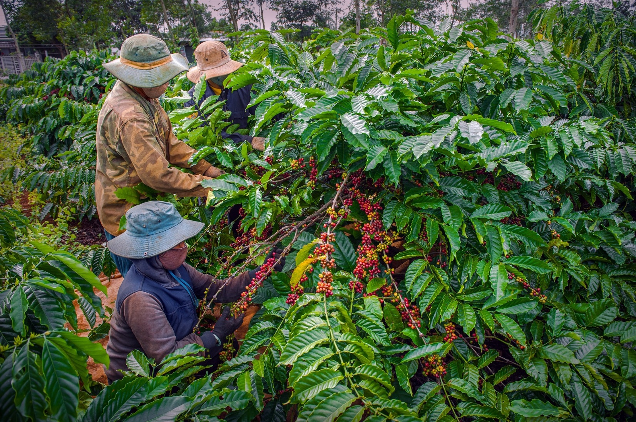
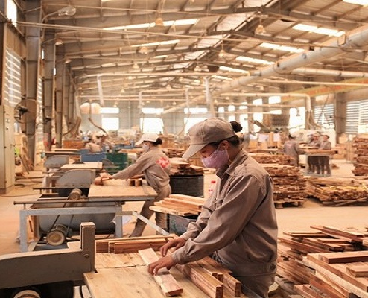
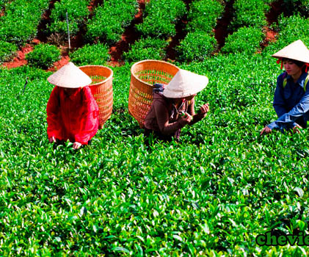
Tạo công việc làm
Tạo công ăn việc làm, mang lại nguồn thu nhập chính giúp ổn định đời sống của đồng bào các dân tộc miền núi.

Slide 13
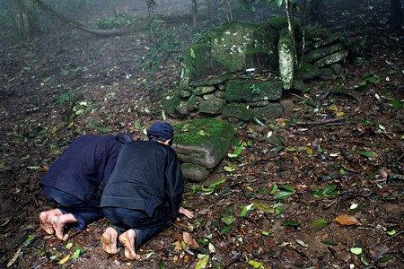
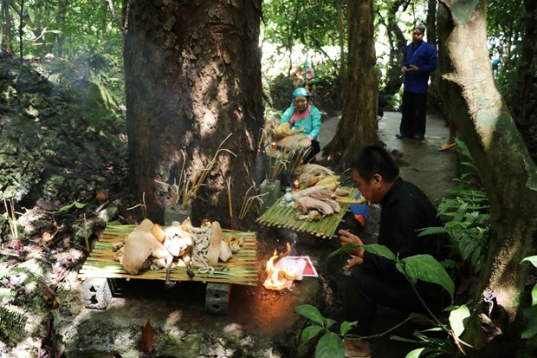
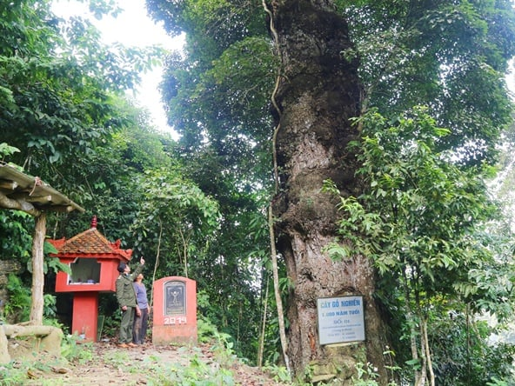
Tín ngưỡng
Một số khu rừng có vai trò quan trọng trong đời sống tinh thần của các dân tộc thiểu số.

Slide 14

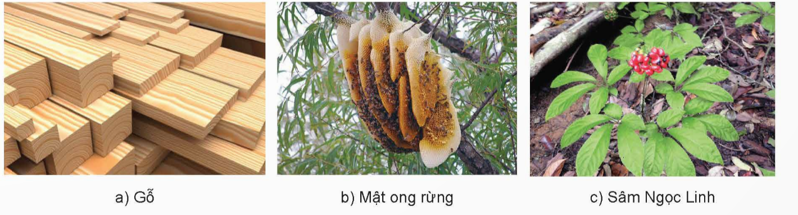
Quan sát Hình 1.2 SGK tr.7 và trả lời câu hỏi mục Khám phá SGK tr.8: Nêu các vai trò của lâm nghiệp đối với đời sống con người.
Hình 1.2. Một số sản phẩm của lâm nghiệp cung cấp cho đời sống con người

Slide 15
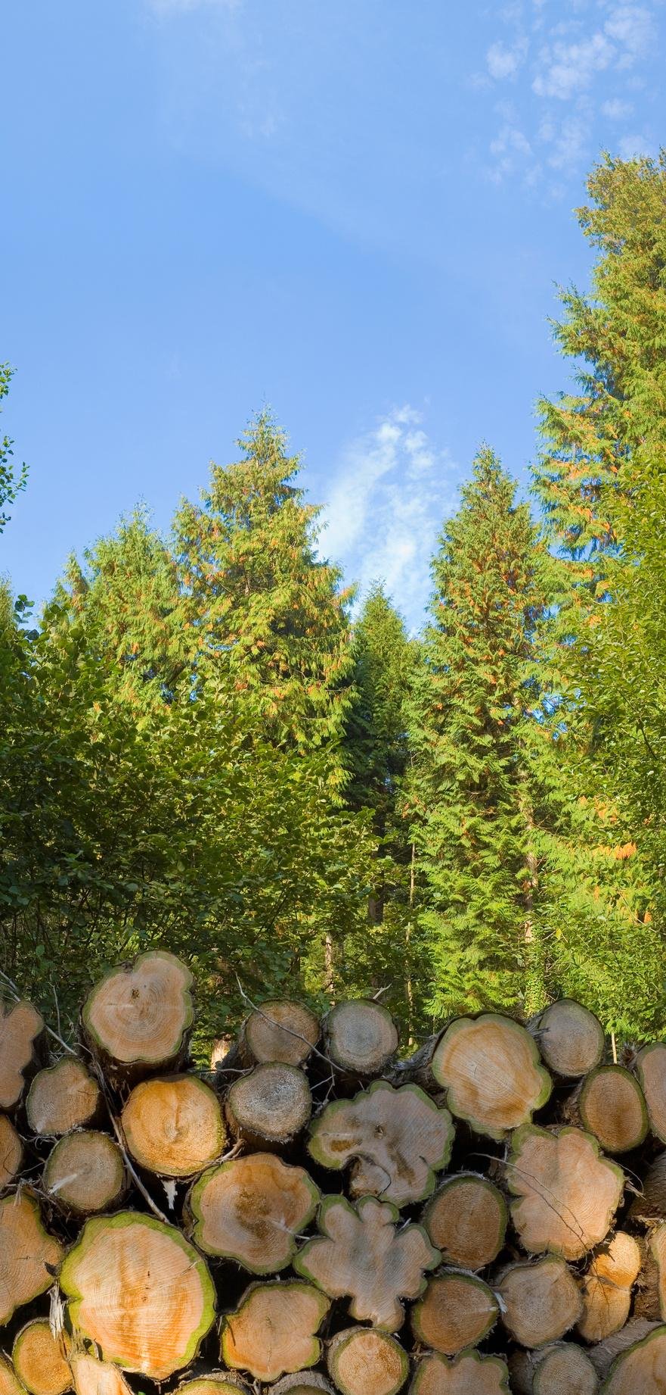
Vai trò của lâm nghiệp:
Cung cấp lâm sản, đặc sản cây công nghiệp phục vụ cho nhu cầu tiêu dùng và xuất khẩu.
Cung cấp nguyên liệu cho công nghiệp, nông nghiệp, xây dựng cơ bản.
Cung cấp dược liệu quý phục vụ nhu cầu chữa bệnh và nâng cao sức khỏe cho con người.
Tạo công ăn việc làm, mang lại nguồn thu nhập chính giúp ổn định đời sống của đồng bào các dân tộc miền núi.

Slide 16

Theo báo cáo của Tổng cục Lâm nghiệp, năm 2022 cả nước đã khai thác 19,7 triệu m^3 gỗ. Giá trị xuất khẩu lâm sản năm 2022 ước đạt khoảng 16,928 tỉ USD, tăng 6,1% so với năm 2021. Trong đó, xuất khẩu gỗ và sản phẩm gỗ ước đạt 15,85 tỉ USD, còn lại là lam sản ngoài gỗ đạt 1,1 tỉ USD.

Slide 17
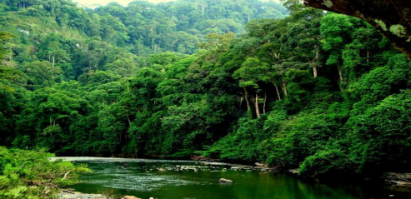
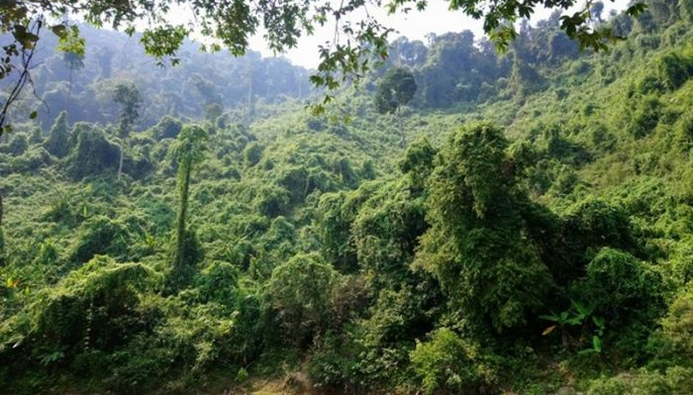
2. Vai trò đối với môi trường sinh thái
Phát triển rừng phòng hộ đầu nguồn:
Điều hòa dòng chảy.
Chống xói mòn rửa trôi, giảm thiểu lũ lụt, hạn hán.
giữ ổn định nguồn nước.
Rừng phòng hộ đầu nguồn

Slide 18
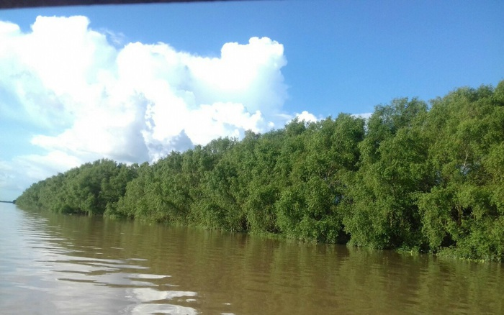
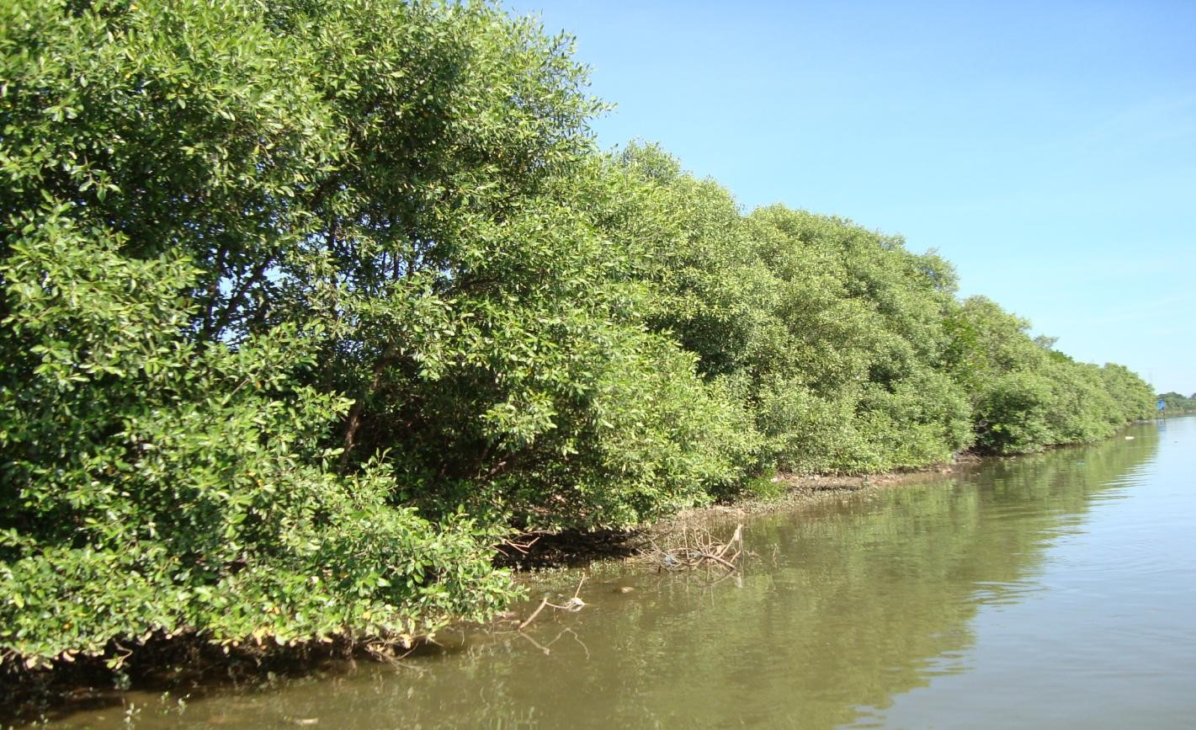
Phát triển rừng phòng hộ ven biển:
Chắn sóng, chắn gió, chống cát bay.
Chống, giảm thiểu sự xâm nhập của nước mặn,...
Bảo vệ đồng ruộng và khu dân cư ven biển.
Rừng phòng hộ ven biển

Slide 19
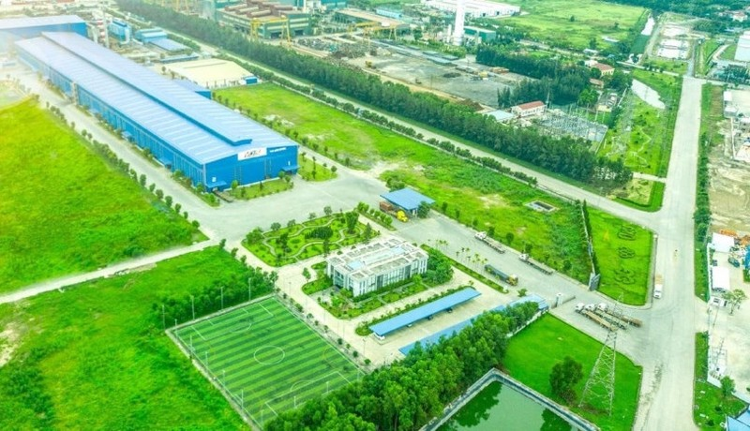
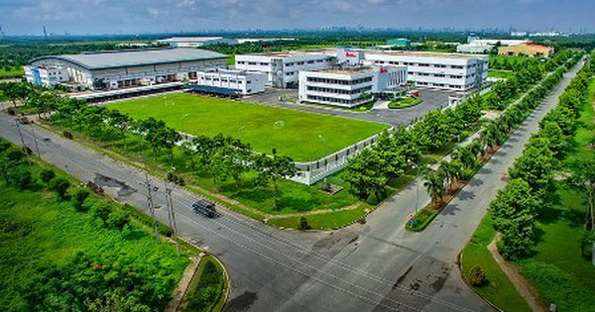
Cây ven đô thị và khu công nghiệp:
Làm sạch không khí, giảm thiểu tiếng ồn, điều hòa khí hậu.
Tạo ra môi trường sống trong lành cho con người và tạo điều kiện cho công nghiệp phát triển.
Cây trồng ven đô, khu công nghiệp

Slide 20
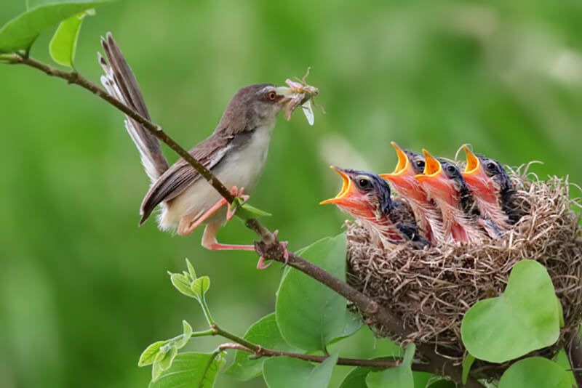
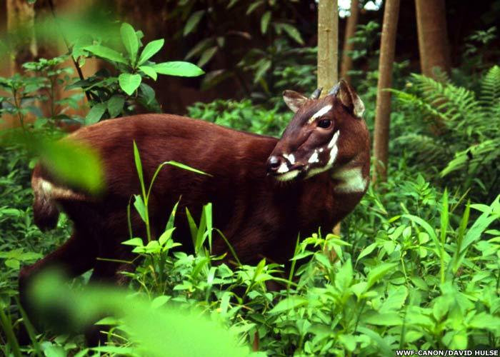
Phát triển, bảo vệ rừng là đang bảo vệ môi trường sống tự nhiên của rất nhiều loài động vật.

Slide 21
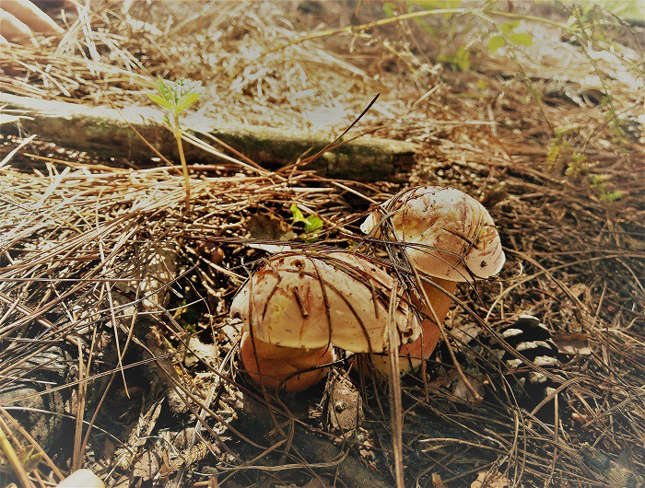
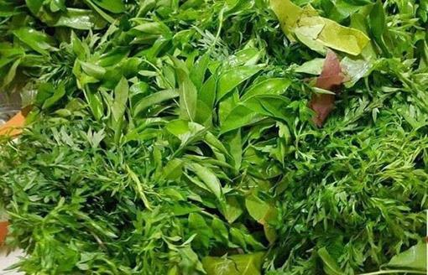
Rừng là môi trường sinh trưởng, phát triển của hàng ngàn loài thực vật quý hiếm.

Slide 22

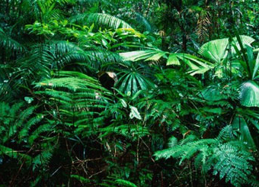
Kết nối năng lực:
Sử dụng internet, sách, báo,... tìm hiểu về vai trò của lâm nghiệp trong việc ứng phó với biến đổi khí hậu và bảo vệ môi trường sinh thái.
CO₂
O₂
Giảm hiệu ứng nhà kính, nóng lên toàn cầu

Slide 23
PHẦN II.
TRIỂN VỌNG CỦA LÂM NGHIỆP
NEXT

Slide 24

1. Phát triển để bảo tồn đa dạng sinh học và bảo vệ môi trường sinh thái
Khai thác thông tin mục II.1, II.2, II.3 SGK tr.8, 9 và điền Phiếu học tập số 1: Trình bày triển vọng của lâm nghiệp.
PHIẾU HỌC TẬP SỐ 1
Triển vọng của lâm nghiệp | Giải thích
Phát triển để bảo tồn đa dạng sinh học và bảo vệ môi trường sinh thái.
Phát triển để phục vụ tiêu dùng và sản xuất.
Phát triển để thực hện chức năng xã hội của rừng.

Slide 25

Câu hỏi khám phá tr.8: Vì sao rừng lại có vai trò quan trọng trong bảo tồn đa dạng sinh học và bảo vệ môi trường sinh thái?
Vai trò của lâm nghiệp đối với cuộc sống của con người
Cung cấp lâm sản, đặc sản cây công nghiệp phục vụ nhu cầu tiêu dùng và xuất khẩu.
Cung cấp nguyên liệu cho công nghiệp, nông nghiệp, xây dựng cơ bản.
Cung cấp dược liệu quý
Tạo công ăn việc làm cho đồng bào.
Có vai trò đối với đời sống tinh thần của dân tộc thiểu số.

Slide 26
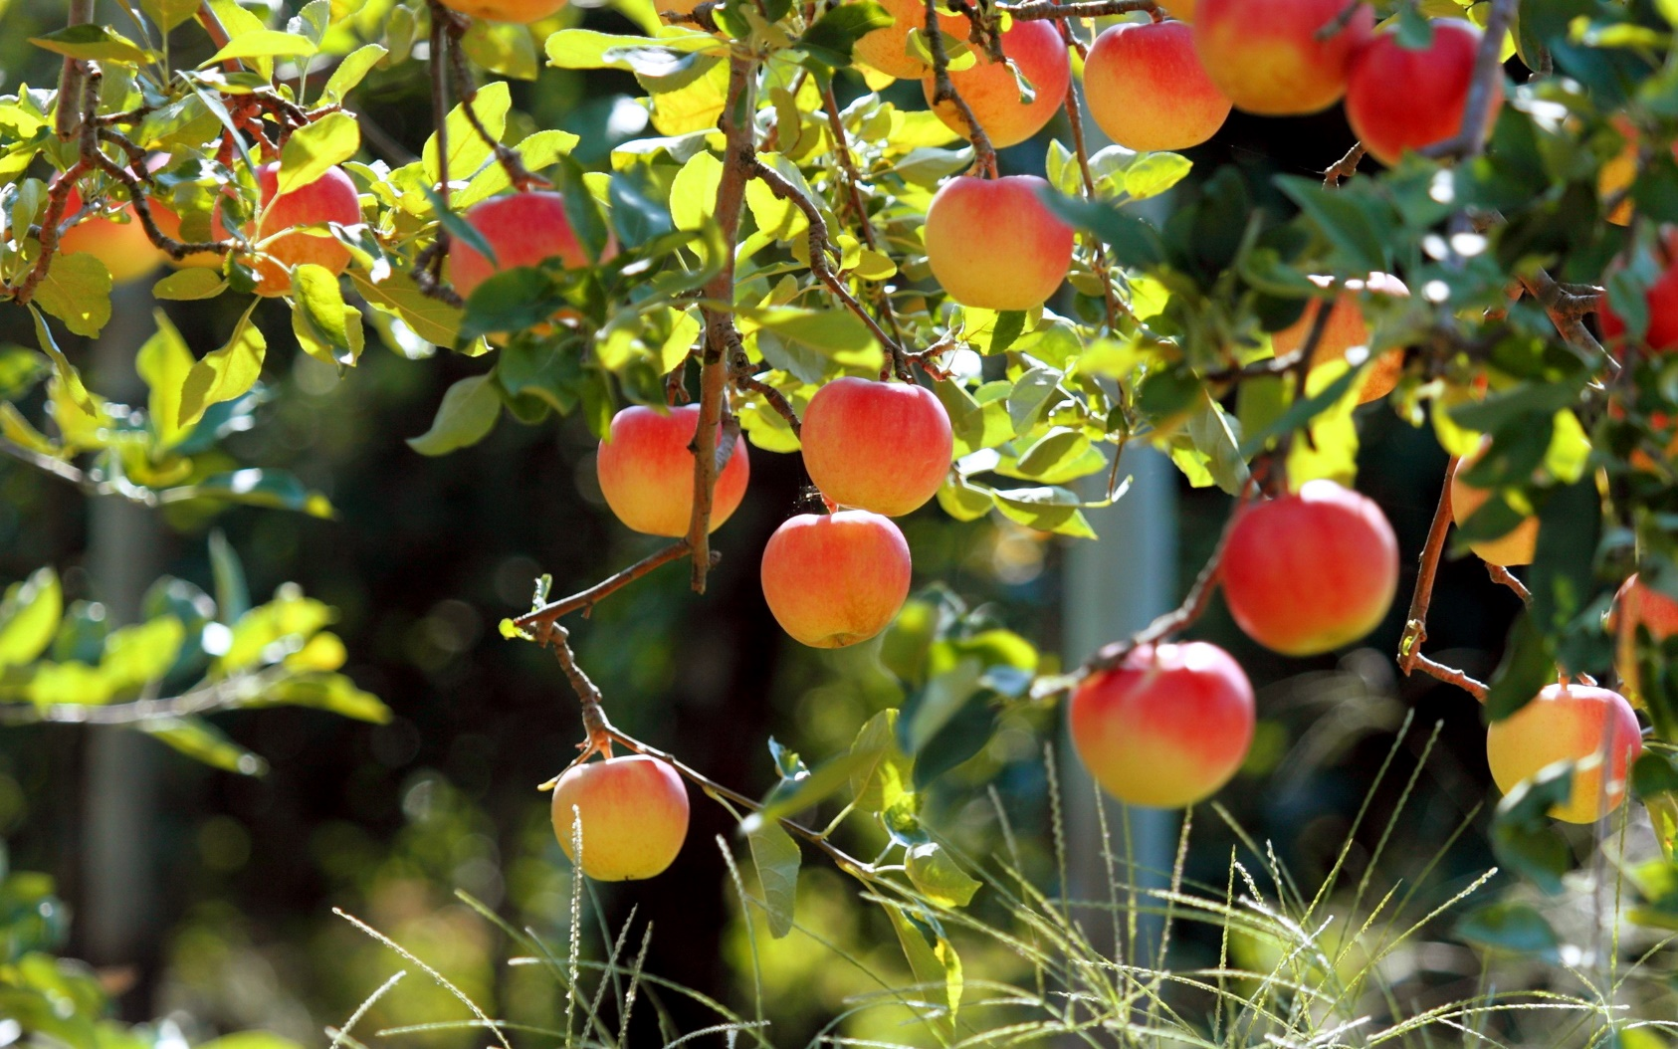
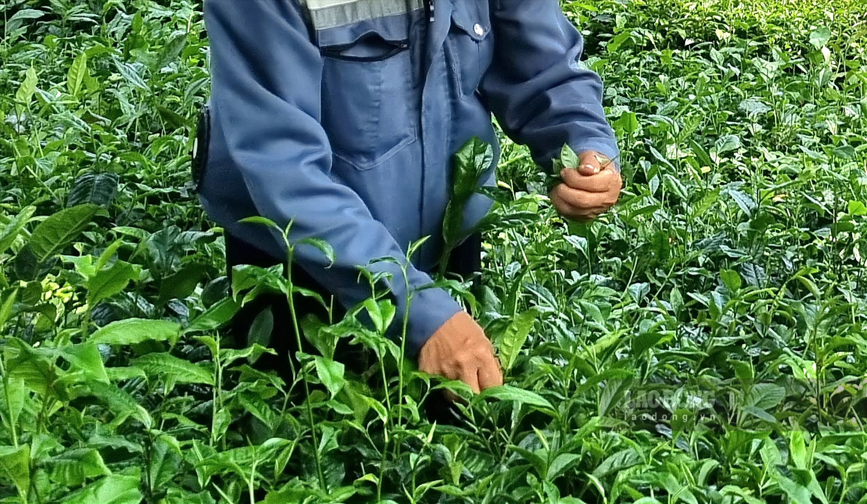
Liên hệ thực tiễn
Cung cấp nguyên liệu cho công nghiệp, nông nghiệp, xây dựng cơ bản.
Tạo công ăn việc làm, mang lại nguồn thu nhập giúp ổn định đời sống của đồng bào.

Slide 27
Bảo tồn, phát triển diện tích và đa dạng tài nguyên rừng.
Bảo vệ hệ sinh thái, đa dạng sinh học và môi trường sinh thái.

Slide 28
2. Phát triển để phục vụ tiêu dùng và xuất khẩu
Khai thác thông tin mục II.2 SGK tr.9 và điền Phiếu học tập số 1: Trình bày triển vọng của lâm nghiệp.
PHIẾU HỌC TẬP SỐ 1
Triển vọng của lâm nghiệp | Giải thích
Phát triển để bảo tồn đa dạng sinh học và bảo vệ môi trường sinh thái.
Phát triển để phục vụ tiêu dùng và sản xuất.
Phát triển để thực hện chức năng xã hội của rừng.

Slide 29
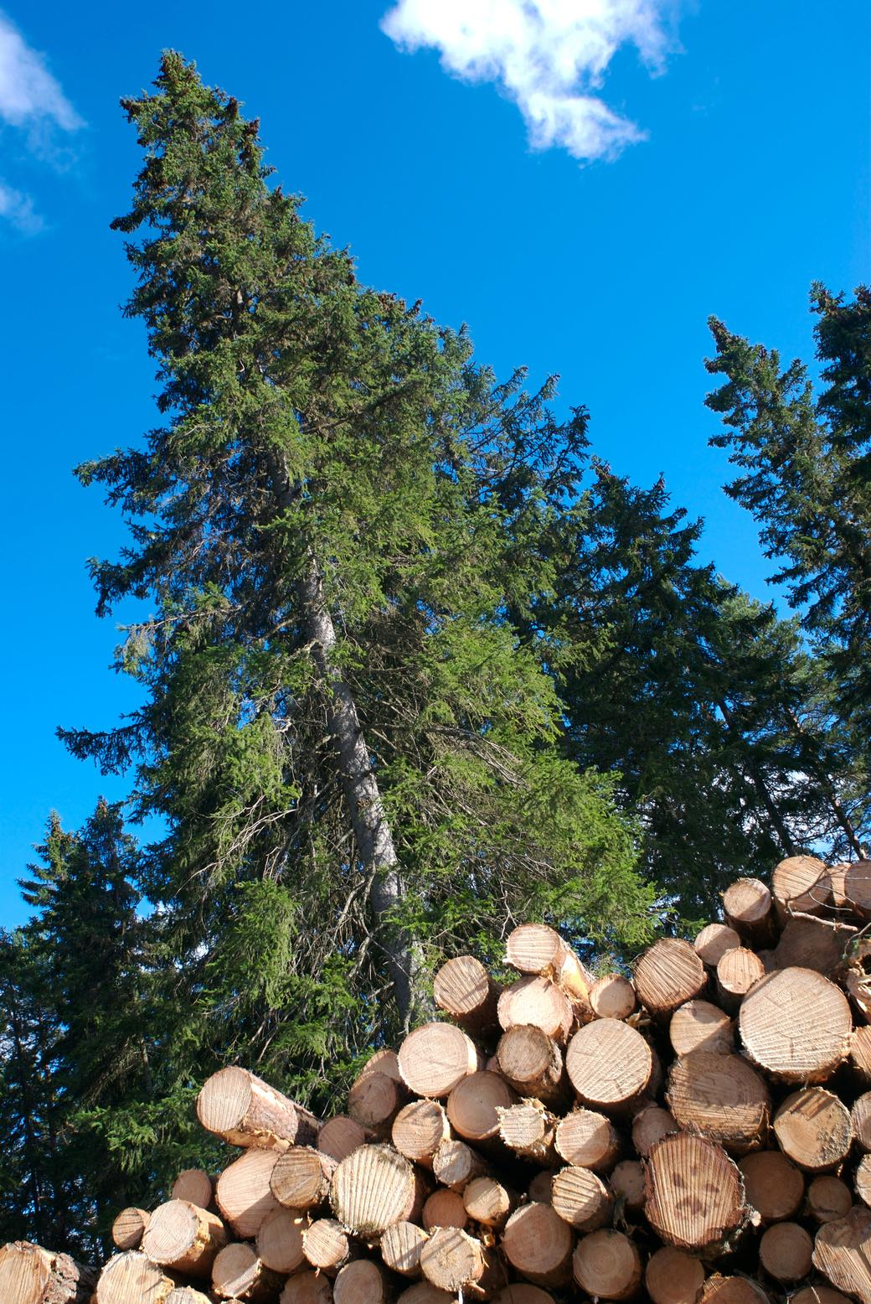
Mục tiêu chung
Ngành Công nghiệp chế biến gỗ trở thành ngành kinh tế quan trọng
Xây dựng, phát triển thương hiệu sản phẩm gỗ Việt Nam có uy tín trên thị trường trong và ngoài nước.
Nằm trong nhóm các nước hàng đầu về sản xuất, chế biến, xuất khẩu gỗ và sản phẩm gỗ.

Slide 30
Mục tiêu cụ thể
2025
2030
- Giá trị xuất khẩu gỗ và lâm sản đạt 20 tỉ USD.
- Kim ngạch xuất khẩu gỗ và sản phẩm gỗ đạt trên 18,5 tỉ USD.
- Giá trị xuất khẩu hỗ và lâm sản đạt 25 tỉ USD năm
- Kim ngạch xuất khẩu gỗ và sản phẩm gỗ đạt trên 20,4 tỉ USD.
Giá trị gỗ, sản phẩm gỗ tiêu thụ nội địa đạt 5 tỉ USD năm 2025, trên 6 tỉ USD năm 2030.

Slide 31
3. Phát triển để thực hiện chức năng xã hội của rừng
Khai thác thông tin mục III.2 SGK tr.9 và điền Phiếu học tập số 1: Trình bày triển vọng của lâm nghiệp.
PHIẾU HỌC TẬP SỐ 1
Triển vọng của lâm nghiệp | Giải thích
Phát triển để bảo tồn đa dạng sinh học và bảo vệ môi trường sinh thái.
Phát triển để phục vụ tiêu dùng và sản xuất.
Phát triển để thực hện chức năng xã hội của rừng.

Slide 32
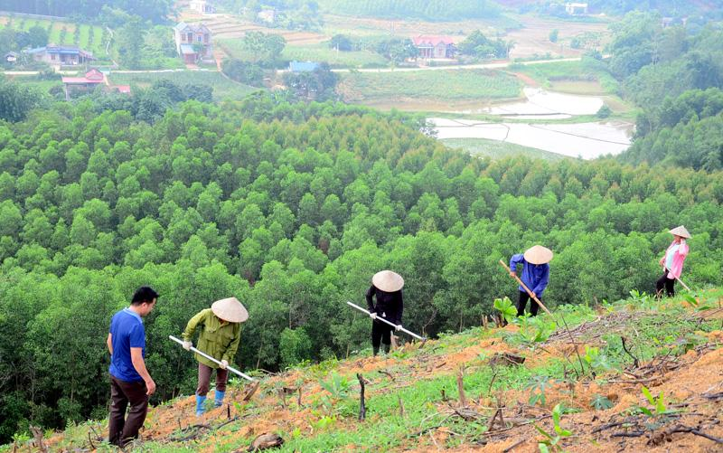
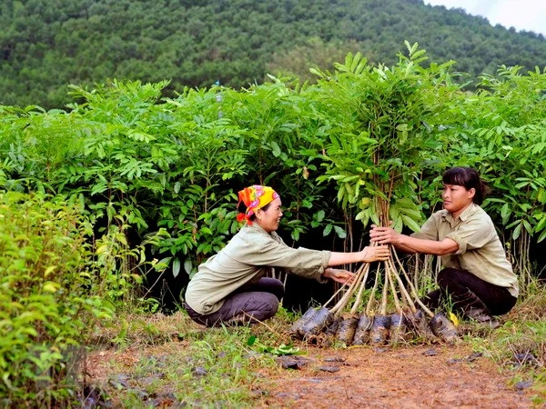
QUAN SÁT MỘT SỐ HÌNH ẢNH

Slide 33
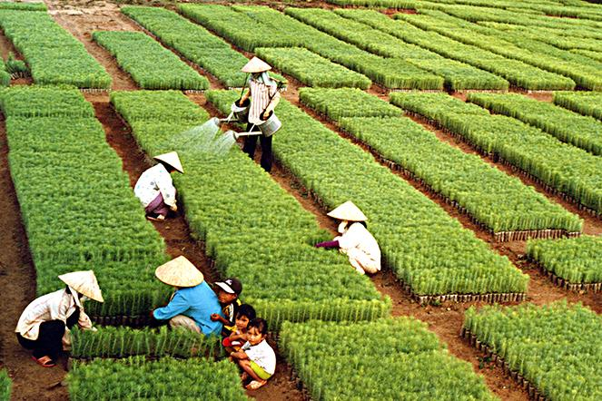
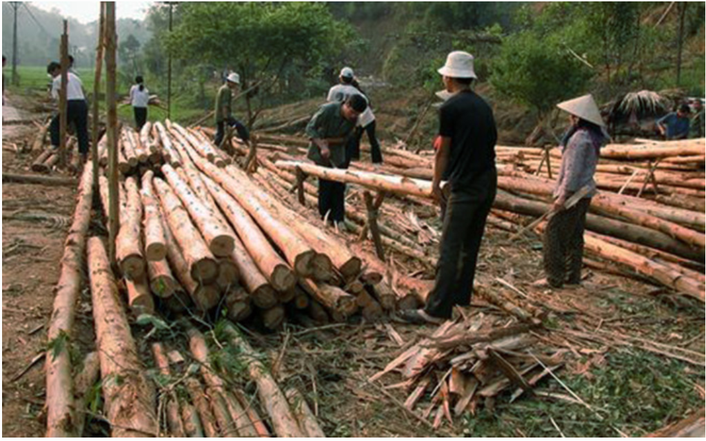
QUAN SÁT MỘT SỐ HÌNH ẢNH

Slide 34


Mục tiêu phát triển ngành lâm nghiệp tầm nhìn đến năm 2050
Việc làm
Tham gia sản xuất hàng hóa
Lao động được đào tạo nghề đạt 45% năm 2025.
Lao động được đào tạo nghề đạt 50% năm 2030.
Đến năm 2025 có 50% hộ dân miền núi tham gia.
Đến năm 2030 có 80% hộ dân miền núi tham gia.

Slide 35


Mục tiêu phát triển ngành lâm nghiệp tầm nhìn đến năm 2050
Thu nhập
Hướng phát triển đến 2050
2025: tăng lên gấp 2 lần so với năm 2020, giảm 3% tỉ lệ hộ nghèo.
2030: thu nhập bằng ½ bình quân chung của cả nước.
Góp phần quan trọng vào xây dựng đất nước Việt Nam thịnh vượng.
Bảo tồn rừng theo hướng bền vững, giữ gìn nét văn hóa của đồng bào.

Slide 36
Câu hỏi khám phá tr.9: Phân tích triển vọng phát triển lâm nghiệp của Việt Nam và địa phương em.
Triển vọng phát triển lâm nghiệp của Việt Nam
Phát triển để bảo tồn đa dạng sinh học và bảo vệ môi trường sinh thái.
Phát triển để phục vụ tiêu dùng và xuất khẩu.
Phát triển để thực hiện chức năng xã hội của rừng.

Slide 37
Câu hỏi khám phá tr.9: Phân tích triển vọng phát triển lâm nghiệp của Việt Nam và địa phương em.
Liên hệ thực tiễn địa phương
Phát triển để bảo tồn đa dạng sinh học và bảo vệ môi trường sinh thái.
Phát triển để thực hiện chức năng xã hội của rừng.

Slide 38
Triển vọng của lâm nghiệp | Giải thích
Phát triển để bảo tồn đa dạng sinh học và bảo vệ môi trường sinh thái. | Rừng là môi trường sống của nhiều loại thực vật, động vật, vi sinh vật; rừng điều hòa không khí, bảo vệ nguồn nước, chống biến đổi khí hậu,...
Phát triển để phục vụ tiêu dùng và sản xuất. | Rừng cung cấp lâm sản, đặc sản cây công nghiệp phục vụ cho nhu cầu tiêu dùng và xuất khẩu.
Phát triển để thực hiện chức năng xã hội của rừng. | Lâm nghiệp tạo công ăn việc làm, mang lại nguồn thu nhập chính giúp ổn định đời sống của đồng bào các dân tộc miền núi.
KẾT QUẢ PHIẾU HỌC TẬP SỐ 1

Slide 39
PHẦN III.
ĐẶC TRƯNG CƠ BẢN
CỦA SẢN XUẤT LÂM NGHIỆP
NEXT

Slide 40
1. Đối tượng là các cơ thể sống, có chu kì sinh trưởng dài
Khai thác thông tin mục III.1 SGK tr.9, 10 và điền vào Phiếu học tập số 2: Đặc trưng cơ bản của sản xuất lâm nghiệp.
PHIẾU HỌC TẬP SỐ 2
Đặc trưng cơ bản của sản xuất lâm nghiệp | Nội dung
Đối tượng là các cơ thể sống, có chu kì sinh trưởng dài
Địa bàn rộng lớn, khó khăn về giao thông và cơ sở vật chất.
Ngành sản xuất đa dạng và có nhiều lợi ích đặc thù.
Sản xuất lâm nghiệp mang tính thời vụ cao.

Slide 41
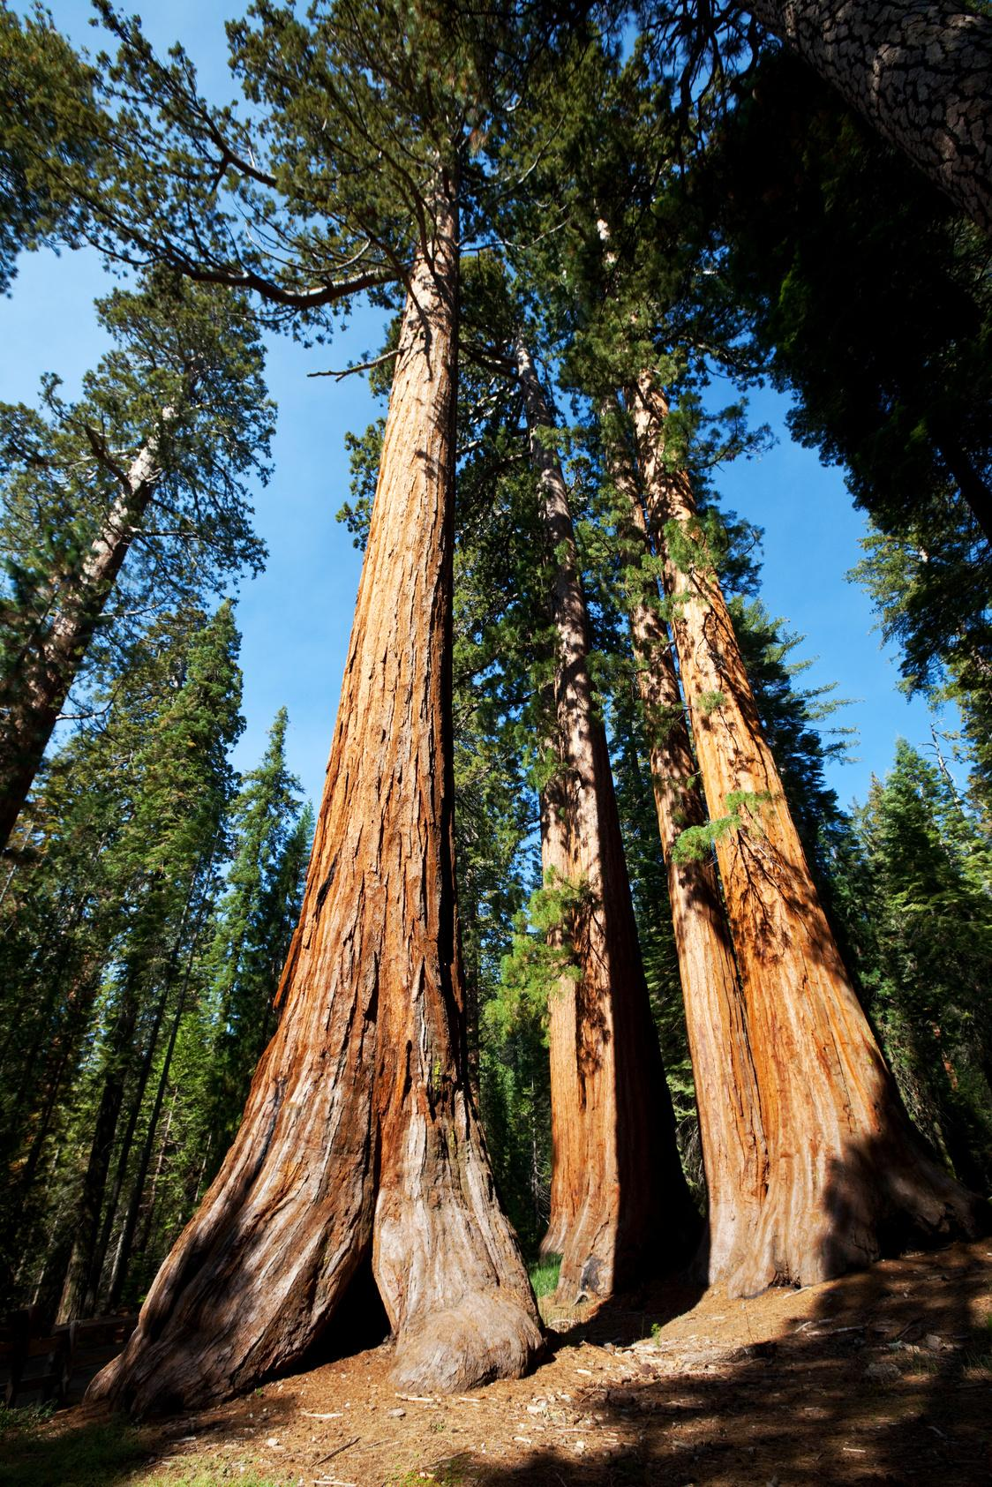
Đối tượng sản xuất lâm nghiệp
Cây rừng có chu kì sống dài
Hàng chục năm

Slide 42
Một số chú ý
Lựa chọn đối tượng cây rừng phù hợp với thời gian giao rừng, cho thuê rừng.
Lập kế hoạch sản xuất phù hợp với từng giai đoạn sinh trưởng, phát triển của cây rừng.
Trồng xen canh cây trồng ngắn ngày dưới tán rừng để phát triển kinh tế.
Thường xuyên chọn lọc, lai tạo để tạo được chất lượng rừng tốt.

Slide 43
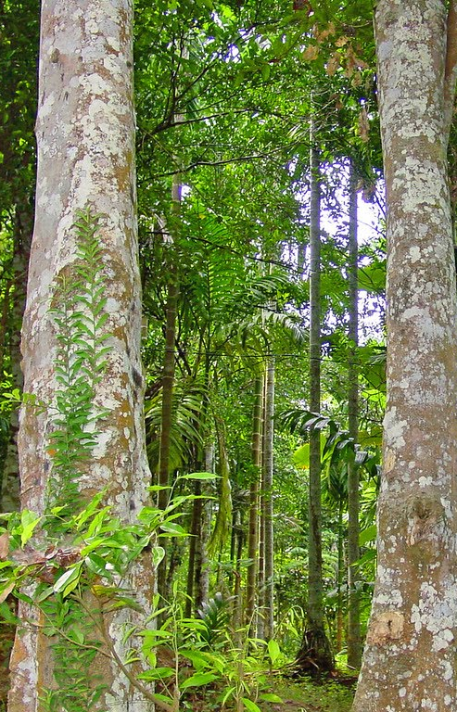
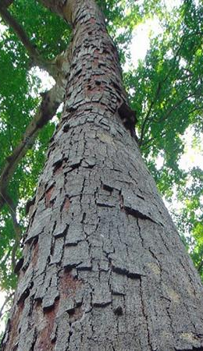
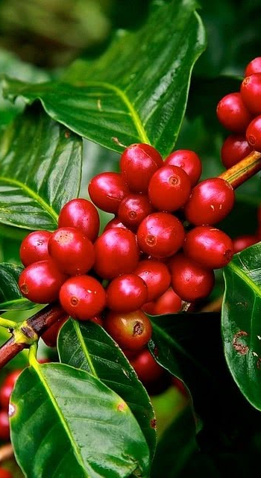
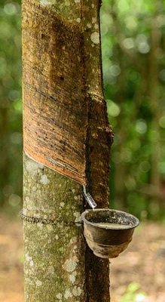
Quan sát hình ảnh một số cây trồng có giá trị kinh tế
Cây trầm hương
Cây lim
Cây cà phê
Cây cao su

Slide 44
2. Địa bàn rộng lớn, khó khăn về giao thông và cơ sở vật chất
Khai thác thông tin mục III.2 SGK tr.10 và điền vào Phiếu học tập số 2: Đặc trưng cơ bản của sản xuất lâm nghiệp.
PHIẾU HỌC TẬP SỐ 2
Đặc trưng cơ bản của sản xuất lâm nghiệp | Nội dung
Đối tượng là các cơ thể sống, có chu kì sinh trưởng dài
Địa bàn rộng lớn, khó khăn về giao thông và cơ sở vật chất.
Ngành sản xuất đa dạng và có nhiều lợi ích đặc thù.
Sản xuất lâm nghiệp mang tính thời vụ cao.

Slide 45
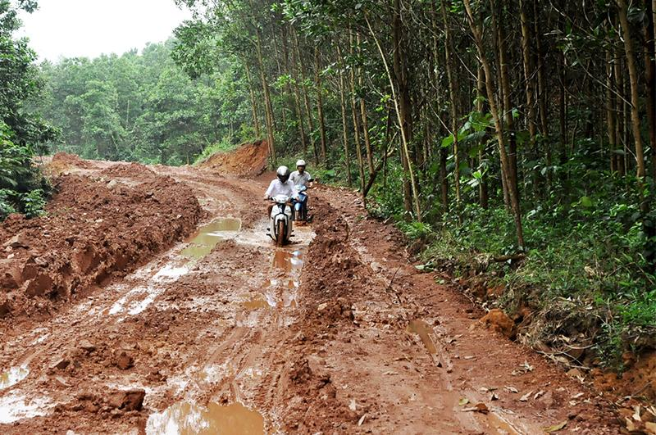
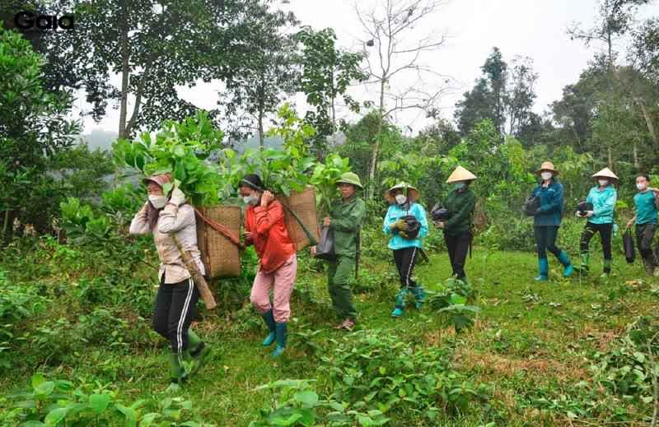
Phương pháp phát triển ngành lâm nghiệp chưa có sự đồng bộ
Đường xá chưa hoàn thiện gây nhiều khó khăn trong việc di chuyển

Slide 46
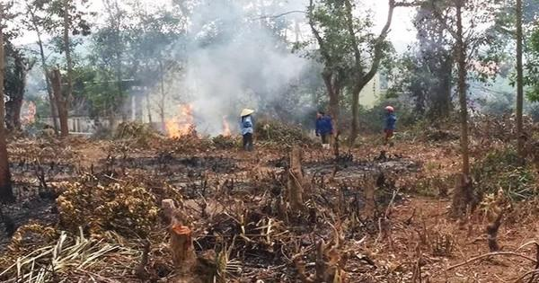
Thách thức của vấn đề biến đổi khí hậu ảnh hưởng đến phát triển ngành lâm nghiệp

Slide 47
Một số lưu ý đặt ra trong quá trình phát triển
Thực hiện việc giao đất, giao rừng cho hộ gia đình, cá nhân,…
Xây dựng nền lâm nghiệp xã hội với sự tham gia tích cực của mọi thành phần kinh tế.
Tiến hành điều tra, theo dõi diễn biến về khí hậu, nguồn tài nguyên.
Quy hoạch , bố trí hình thức sản xuất lâm nghiệp phù hợp với từng khu vực.

Slide 48
Một số lưu ý đặt ra trong quá trình phát triển
Xây dựng phương hướng sản xuất kinh doanh, cơ sở vật chất, kĩ thuật phù hợp với đặc điểm của từng vùng.
Có được phương hướng phát triển toàn diện cho từng vùng.

Slide 49
3. Ngành sản xuất đa dạng và có nhiều lợi ích đặc thù
Khai thác thông tin mục III.3 SGK tr.10 và điền vào Phiếu học tập số 2: Đặc trưng cơ bản của sản xuất lâm nghiệp.
PHIẾU HỌC TẬP SỐ 2
Đặc trưng cơ bản của sản xuất lâm nghiệp | Nội dung
Đối tượng là các cơ thể sống, có chu kì sinh trưởng dài
Địa bàn rộng lớn, khó khăn về giao thông và cơ sở vật chất.
Ngành sản xuất đa dạng và có nhiều lợi ích đặc thù.
Sản xuất lâm nghiệp mang tính thời vụ cao.

Slide 50



NGÀNH SẢN XUẤT LÂM NGHIỆP
Quản lí rừng
Trồng rừng
Bảo vệ rừng
Chế biến lâm sản

Slide 51



MỘT SỐ SẢN PHẨM LÂM NGHIỆP
Gỗ
Thực phẩm, dược liệu
Mây tre đan

Slide 52

Phát triển ngành lâm nghiệp cần ổn định giữa nhiều yếu tố:
Tuân thủ quy định của pháp luật và các điều ước quốc tế về lâm nghiệp.
Đảm bảo hài hòa các lợi ích (kinh tế, an sinh xã hội, quốc phòng, an ninh, đa dạng sinh học, ứng phó với biến đổi khí hậu,...).

Slide 53
4. Sản xuất lâm nghiệp mang tính thời vụ cao
Khai thác thông tin mục III.4 SGK tr.10 và điền vào Phiếu học tập số 2: Đặc trưng cơ bản của sản xuất lâm nghiệp.
PHIẾU HỌC TẬP SỐ 2
Đặc trưng cơ bản của sản xuất lâm nghiệp | Nội dung
Đối tượng là các cơ thể sống, có chu kì sinh trưởng dài
Địa bàn rộng lớn, khó khăn về giao thông và cơ sở vật chất.
Ngành sản xuất đa dạng và có nhiều lợi ích đặc thù.
Sản xuất lâm nghiệp mang tính thời vụ cao.

Slide 54


Có giải pháp hợp lí về tổ chức lao động; cung ứng vật tư - kĩ thuật; trang bị công cụ, máy móc,..
Tạo việc làm cho người lao động ở trong thời kì nông nhàn (trồng xen canh cây trồng phù hợp, phát triển ngành nghề dịch vụ lâm nghiệp,...).
Áp dụng trang thiết bị
Trồng xen canh cây ngắn ngày

Slide 55

Kết nối năng lực SGK tr.11: Tìm hiểu một số loại lâm sản ngoài gỗ trong các khu rừng trồng của nước ta.
Một số loại lâm sản ngoài gỗ trong các khu rừng trồng của nước ta:
Sản phẩm của các cây thuộc nhóm lâm nghiệp như: tre, nứa, suối, vầu.
Các sản phẩm hoang dại từ rừng, các nguyên liệu trong rừng như: cánh kiến , nhựa cây, quả có dầu, quả có hạt.

Slide 56
Nhiệm vụ | Những vấn đề cần lưu ý
Đối tượng là các cơ thể sống có chu kì sinh trưởng dài. | Lựa chọn đối tượng cây rừng phù hợp với thời gian giao rừng, cho thuê rừng. Lập kế hoạch sản xuất phù hợp với từng giai đoạn sinh trưởng, phát triển của cây rừng. Trồng xen canh cây trồng ngắn ngày phù hợp dưới tán rừng để tạo thu nhập thường xuyên và nâng cao hiệu quả kinh tế. Thường xuyên chọn lọc, duy trì chất lượng các giống hiện có, nhập nội những giống tốt, tiến hành lai tạo để tạo ra những giống mới có năng suất cao, chất lượng tốt, thích hợp với điều kiện từng vùng và từng địa phương.
Địa bàn rộng lớn, khó khăn về giao thông và cơ sở vật chất. | Thực hiện việc giao đất, giao rừng cho hộ gia đình, cá nhân, cộng đồng và tổ chức theo đúng quy định của pháp luật nhằm xây dựng nền lâm nghiệp xã hội với sự tham gia tích cực của mọi thành phần kinh tế. Tiến hành điều tra, theo dõi diễn biến về khí hậy, nguồn tài nguyên để quy hoạch , bố trí hình thức sản xuất lâm nghiệp phù hợp với từng khu vực. Xây dựng phương hướng sản xuất kinh doanh, cơ sở vật chất, kĩ thuật phù hợp với đặc điểm và yêu cầu sản xuất lâm nghiệp ở từng vùng.
Ngành sản xuất đa dạng sản phẩm và có nhiều lợi ích đặc thù. | Tuân thủ quy định của pháp luật và các điều ước quốc tế về lâm nghiệp. Đảm bảo hài hòa các lợi ích (kinh tế, an sinh xã hội, quốc phòng, an ninh, đa dạng sinh học, ứng phó với biến đổi khí hậu,...).
Sản xuất lâm nghiệp mang tính thời vụ cao | Có giải pháp hợp lí về tổ chức lao động; cung ứng vật tư - kĩ thuật; trang bị công cụ, máy móc,.. Tạo việc làm cho người lao động ở trong thời kì nông nhàn (trồng xen canh cây trồng phù hợp, phát triển ngành nghề dịch vụ lâm nghiệp,...).
KẾT QUẢ PHIẾU HỌC TẬP SỐ 2

Slide 57
Nhiệm vụ | Những vấn đề cần lưu ý
Địa bàn rộng lớn, khó khăn về giao thông và cơ sở vật chất. | Thực hiện việc giao đất, giao rừng cho hộ gia đình, cá nhân, cộng đồng và tổ chức theo đúng quy định của pháp luật nhằm xây dựng nền lâm nghiệp xã hội với sự tham gia tích cực của mọi thành phần kinh tế. Tiến hành điều tra, theo dõi diễn biến về khí hậy, nguồn tài nguyên để quy hoạch , bố trí hình thức sản xuất lâm nghiệp phù hợp với từng khu vực. Xây dựng phương hướng sản xuất kinh doanh, cơ sở vật chất, kĩ thuật phù hợp với đặc điểm và yêu cầu sản xuất lâm nghiệp ở từng vùng.
Ngành sản xuất đa dạng sản phẩm và có nhiều lợi ích đặc thù. | Tuân thủ quy định của pháp luật và các điều ước quốc tế về lâm nghiệp. Đảm bảo hài hòa các lợi ích (kinh tế, an sinh xã hội, quốc phòng, an ninh, đa dạng sinh học, ứng phó với biến đổi khí hậu,...).
Sản xuất lâm nghiệp mang tính thời vụ cao | Có giải pháp hợp lí về tổ chức lao động; cung ứng vật tư - kĩ thuật; trang bị công cụ, máy móc,.. Tạo việc làm cho người lao động ở trong thời kì nông nhàn (trồng xen canh cây trồng phù hợp, phát triển ngành nghề dịch vụ lâm nghiệp,...).
KẾT QUẢ PHIẾU HỌC TẬP SỐ 2

Slide 58
Nhiệm vụ | Những vấn đề cần lưu ý
Ngành sản xuất đa dạng sản phẩm và có nhiều lợi ích đặc thù. | Tuân thủ quy định của pháp luật và các điều ước quốc tế về lâm nghiệp. Đảm bảo hài hòa các lợi ích (kinh tế, an sinh xã hội, quốc phòng, an ninh, đa dạng sinh học, ứng phó với biến đổi khí hậu,...).
Sản xuất lâm nghiệp mang tính thời vụ cao | Có giải pháp hợp lí về tổ chức lao động; cung ứng vật tư - kĩ thuật; trang bị công cụ, máy móc,.. Tạo việc làm cho người lao động ở trong thời kì nông nhàn (trồng xen canh cây trồng phù hợp, phát triển ngành nghề dịch vụ lâm nghiệp,...).
KẾT QUẢ PHIẾU HỌC TẬP SỐ 2

Slide 59
PHẦN IV.
YÊU CẦU CƠ BẢN ĐỐI VỚI NGƯỜI LAO ĐỘNG CỦA MỘT SỐ NGÀNH NGHỀ PHỔ BIẾN TRONG LÂM NGHIỆP
NEXT

Slide 60
Khai thác thông tin mục III.4 SGK tr.11 và cho biết: Yêu cầu cơ bản đối với người lao động của một số ngành nghề phổ biến trong lâm nghiệp.
MỘT SỐ YÊU CẦU
1
Có sức khỏe tốt, chịu khó và có trách nhiệm cao trong công việc.
2
Có kiến thức cơ bản về quy luật phát sinh, phát triển của cây rừng.
Có kiến thức, kĩ năng cơ bản về trồng, chăm sóc, khai thác và bảo vệ tài nguyên rừng bền vững
3

Slide 61
Có khả năng sử dụng, vận hành các thiết bị, máy móc trong trồng, chăm sóc, khai thác rừng,…
4
Có sức khỏe tốt, tuân thủ an toàn lao động và công ước quốc tế liên quan đến khai thác và bảo vệ tài nguyên rừng.
5
Yêu thiên nhiên, có ý thức bảo vệ môi trường, yêu thích công việc ngoài trời.
6
7
Có khả năng nhớ được các tên loài thực vật, phân loại các loại thực vật.

Slide 62


MỘT SỐ CÔNG VIỆC LIÊN QUAN
Kiểm lâm
Kĩ sư lâm nghiệp

Slide 63


MỘT SỐ CÔNG VIỆC LIÊN QUAN
Lai tạo giống cây rừng
Thợ chế biến nông sản

Slide 64

Kết nối nghề nghiệp
Kĩ sư lâm nghiệp là người có kiến thức về sinh thái học, lâm sinh, trồng rừng, điều tra, điều chế, bảo vệ, quản lí nguồn tài nguyên rừng. Kĩ sư lâm nghiệp có khả năng nghiên cứu trồng rừng, quản lí nguồn tài nguyên rừng, phổ biến các kĩ thuật nông lâm kết hợp, nghiên cứu lâm nghiệp đô thị (quy hoạch thiết kế, phát triển hệ thống cây xanh,...), nghiên cứu lâm nghiệp xã hội, phát triển dự án lâm nghiệp, khuyến lâm, ứng dụng hệ thống thông tin địa lí (GIS) trong lâm nghiệp và quy hoạch.
Một số tố chất cần có của kĩ sư lâm nghiệp như yêu thiên nhiên, môi trường; thích chăm sóc vật nuôi, cây trồng; có khả năng nhớ tên và phân loại các loại động, thực vật; thích các hoạt động ngoài trời (cắm trại, leo núi, làm vườn, lặn biển); thích các môn như Công nghệ, Sinh học, Địa lí,...

Slide 65

LUYỆN TẬP
(trả lời câu hỏi trắc nghiệm)

Slide 66
Câu 1: Phát biểu nào sau đây không đúng về vai trò của lâm nghiệp đối với môi trường?
A. Giữ đất, giữ nước, điều hòa dòng chảy, chống xói mòn ở những khu vực đầu nguồn.
B. Chắn sóng, chắn gió, chống cát bay ở những khu vực ven biển.
C. Điều tiết ánh sáng ở những khu dân cư, khu công nghiệp và khu đô thị.
C. Điều tiết ánh sáng ở những khu dân cư, khu công nghiệp và khu đô thị.
D. Bảo tồn nguồn gene sinh vật và đa dạng sinh học.

Slide 67
Câu 2: Có các nhận định về vai trò của lâm nghiệp đối với đời sống như sau:
Cung cấp gỗ cho xây dựng nhà, công trình công cộng.
Cung cấp nguyên liệu cho ngành chế biến thực phẩm, dược, mĩ phẩm.
Cải thiện thu nhập cho người tham gia trồng rừng.
Cung cấp thịt, cá, sữa.
Mang lại giá trị thẩm mĩ, dịch vụ du lịch và giải trí.
Các nhận định đúng là:
A. (1), (2), (3), (4).
B. (2), (3), (4), (5).
C. (1), (2), (3), (5).
C. (1), (2), (3), (5).
D. (1), (2), (4), (5).

Slide 68
Câu 3: Một trong những vai trò quan trọng của rừng phòng hộ đầu nguồn là:
A. làm giảm độ dốc cho đất rừng.
B. điều hòa dòng chảy, chống xói mòn đất.
B. điều hòa dòng chảy, chống xói mòn đất.
C. làm tăng nhiệt độ không khí.
D. làm giảm lượng mưa hằng năm.

Slide 69
Câu 4: Phát biểu nào sau đây về vai trò của lâm nghiệp đối với đời sống là đúng?
A. Cung cấp không gian sống cho gia súc.
B. Cung cấp gỗ cho một số ngành công nghiệp chế biến, xây dựng cơ bản, tiêu dùng xã hội.
B. Cung cấp gỗ cho một số ngành công nghiệp chế biến, xây dựng cơ bản, tiêu dùng xã hội.
C. Tăng sản lượng lương thực.
D. Giảm lượng mưa hằng năm cho vùng miền núi.

Slide 70
Câu 5: Nhận định nào dưới đây không đúng khi nói về triển vọng của lâm nghiệp đối với nền kinh tế ở nước ta?
Ngành lâm nghiệp – trở thành ngành kinh tế - kĩ thuật hiện đại, phát huy hiệu quả tiềm năng và lợi ích tài nguyên rừng nhiệt đới.
Sản lượng gỗ khai thác từu rừng trồng giảm
Đảm bảo các sản phẩm gỗ được sử dụng từ nguồn nguyên liệu gỗ hợp pháp và có chứng chỉ quản lí rừng bền vững.
Tăng giá trị sản xuất lâm nghiệp, giá trị xuất khẩu gỗ và lâm sản, tăng lượng gỗ khai thác từ rừng trồng

Slide 71
Câu 6: Vai trò quan trọng nhất của rừng phòng hộ ven biển là
A. chắn sóng, chống cát bay, ngăn chặn sự xâm nhập mặn, bảo vệ đê điều.
A. chắn sóng, chống cát bay, ngăn chặn sự xâm nhập mặn, bảo vệ đê điều.
B. cung cấp nhiên liệu củi đốt cho người dân địa phương.
C. là nơi trú ngụ cho nhiều loài sinh vật.
D. cung cấp giá trị thẩm mĩ, dịch vụ du lịch và giải trí.

Slide 72
Câu 7: Yêu câu nào dưới đây là không cần thiết đối với người lao động của một số ngành nghề phổ biến trong lâm nghiệp?
A. Có khả năng áp dụng công nghệ tiên tiến, vận hành được các máy móc công nghệ cao, thiết bị thông minh trong sản xuất lâm nghiệp.
B. Yêu quý sinh vật và có sở thích làm việc trong lĩnh vực lâm nghiệp.
C. Có kiến thức, kĩ năng về lâm nghiệp và kinh tế.
D. Thích đọc sách, vẽ tranh và du lịch.
D. Thích đọc sách, vẽ tranh và du lịch.

Slide 73
LUYỆN TẬP
(Trắc nghiệm đúng - sai)

Slide 74


Trong mỗi ý A, B, C, D ở mỗi câu, chọn đúng hoặc sai:
Câu 1: Yêu câu nào dưới đây là không cần thiết đối với người lao động của một số ngành nghề phổ biến trong lâm nghiệp?
Vai trò cung cấp gỗ và lâm sản ngoài gỗ của lâm nghiệp là quan trọng nhất.
Vai trò của lâm nghiệp được thể hiện như: khả năng cung cấp gỗ và lâm sản ngoài gỗ, khả năng phòng hộ và bảo vệ môi trường, cải thiện thu nhập cho người trồng rừng.
Rừng là môi trường sống tự nhiên cho nhiều loài thực vật, động vật và cả vi sinh vật.
Chỉ có các hệ sinh thái rừng tự nhiên góp phần làm giảm phát thải khí nhà kính.

Slide 75
Trong mỗi ý A, B, C, D ở mỗi câu, chọn đúng hoặc sai:
Câu 2: Có các nhận định về triển vọng của lâm nghiệp đối với xã hội ở nước ta là:
Tăng tỉ lệ lao động được đào tạo nghề làm việc trong lĩnh vực lâm nghiệp.
Nâng cao trình độ học vấn cho người đồng bào dân tộc thiểu số.
Tăng số hộ miền núi, người dân tộc thiểu số sống ở vùng rừng tham gia sản xuất lâm nghiệp hàng hóa.
Tăng mức thu nhập bình quân cho người dân tộc thiểu số sống ở vùng có rừng tham gia sản xuất lâm nghiệp.

Slide 76
LUYỆN TẬP
(Trả lời câu hỏi phần Luyện tập)

Slide 77


Trình bày những yêu cầu cơ bản đối với người lao động của một số ngành nghề phổ biến trong lâm nghiệp.
Yêu cầu cơ bản
Có sức khỏe tốt, chịu khó và có trách nhiệm cao trong công việc.
Có kiến thức cơ bản về quy luật phát sinh, phát triển của cây rừng.

Slide 78

Có kiến thức, kĩ năng cơ bản về trồng, chăm sóc, khai thác và bảo vệ tài nguyên rừng bền vững.
Tuân thủ an toàn lao động và công ước quốc tế liên quan đến khai thác và bảo vệ tài nguyên rừng; có ý thức bảo vệ môi trường.
Yêu thiên nhiên, đam mê, yêu thích công việc trồng và chăm sóc cây rừng; yêu thích hoạt động ngoài trời…

Slide 79
VẬN DỤNG

Slide 80



NHIỆM VỤ
Liên hệ với bản thân và tự đánh giá em có phù hợp với ngành nghề trong lâm nghiệp không. Vì sao ?.

Slide 81
HƯỚNG DẪN VỀ NHÀ
Ôn tập lại nội dung chính của bài học ngày hôm nay
Hoàn thành các bài tập đã được giao về nhà.
Đọc trước, chuẩn bị cho bài mới, Bài 2 – Các hoạt động lâm nghiệp cơ bản và nguyên nhân chủ yếu làm suy thoái tài nguyên rừng.

Slide 82
END
CẢM ƠN CÁC EM ĐÃ CHÚ Ý
LẮNG NGHE BÀI GIẢNG!

